Slide 1
A Magyar Nemzeti Helynévtár Program és a partiumi helynévkutatások
RÁCZ ANITA
egyetemi docens, Debreceni Egyetem, Magyar Nyelvtudományi Tanszék
2025. május 19.

Slide 2
A helynevek gyűjtése és dokumentálása
MTA, Tudomány a Magyar Nyelvért Nemzeti Program
Magyar Nemzeti Helynévtár Program (MNHP) 2022–
A magyar helynévkincs: nyelvi-kulturális érték, szellemi örökségünk része
Teljes körű feltárása kulcsfontosságú és sürgető feladat

Slide 3
Történeti előzmények
Teleki József: Eggy Tökélletes Magyar Szótár’ Elrendeltetése, készítése módja (1817)
„Eggy hasonló második toldalékban lehetne a nevezetesebb hazai vidékek, Városok, helységek vizek, hegyek s a t. és az olly idegen tartományok, Országok, városok s a t. nevezeteit, mellyeknek nyelvünkben különös eredeti nevök vagyon, felvenni.”
Czuczor Gergely–Fogarasi János: A Magyar nyelv szótára (1862–1874)
A Magyar Tudós Társaság 1837. évi pályatétele
A Magyar Tudományos Akadémia 1853. évi felhívása

Slide 4
Történeti előzmények
1864–1865: Pesty Frigyes helynévtára
63 kötet, 30.000 oldal
1940-es évektől Erdély: Szabó T. Attila
Szabó T. Attila Erdélyi Történeti Helynévgyűjtése 1–11.
1960-as évek: elindul a magyarországi helynévgyűjtés
Zala, Vas, Somogy, Tolna, Veszprém, Komárom, Heves helynévgyűjteménye
1970-es évektől: készül Kiss Lajos Földrajzi nevek etimológiai szótára
2022: MTA Nemzeti Programok indulása, Magyar Nemzeti Helynévtár létrehozása

Slide 5
Az MNHP fontossága
Lokális keret
a Kárpát-medence, a történelmi Magyarország területe
Magyarország minden települése gyűjtőpont
Kronológiai határ
a magyar írásbeliség teljes időszaka
történeti és élőnyelvi adatok együttes feltárása

Slide 6
Az MNHP fontossága
Feltárandó adattípusok:
1. történeti adatok
lokalizálás: a közelmúlt névanyagának ismeretével
2. élőnyelvi adatok
ismeretanyaguk az előzményekkel összekapcsolva bontható ki
Cél: együttes feltárásuk, egyensúlyban

Slide 7
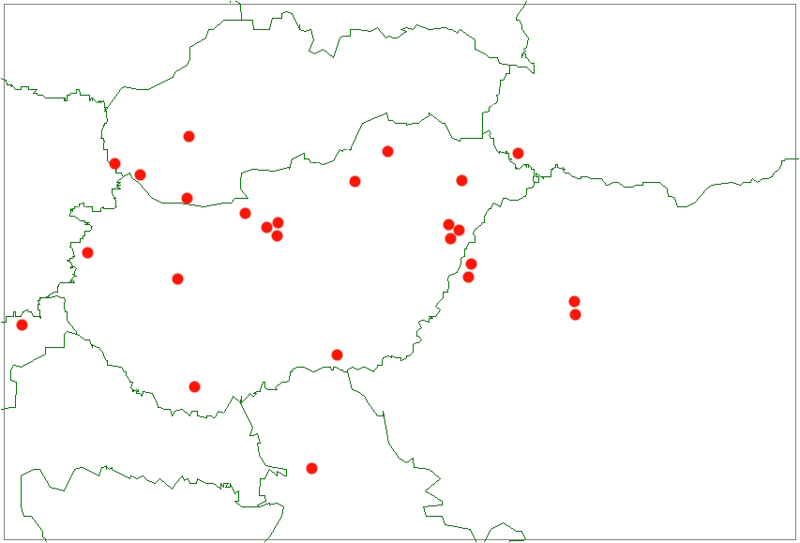
Az MNHP felépítése

Slide 8
Az MNHP felépítése
1. Hazai intézmények
Debreceni Egyetem Magyar Nyelvtudományi Tanszék
Debreceni Református Hittudományi Egyetem Magyar Nyelvi és Irodalmi Tanszék
ELTE Berzsenyi Dániel Pedagógusképző Központ Magyar Nyelvtudományi Tanszék, Szombathely
ELTE Magyar Nyelvtörténeti, Szociolingvisztikai, Dialektológiai Tanszék, Budapest
Eszterházy Károly Katolikus Egyetem Magyar Nyelvészeti Tanszék, Eger
Károli Gáspár Református Egyetem Magyar Nyelvtudományi Tanszék, Budapest
Miskolci Egyetem Magyar Nyelv- és Irodalomtudományi Intézet
Nyíregyházi Egyetem Nyelv- és Irodalomtudományi Intézet
Pannon Egyetem Magyar és Alkalmazott Nyelvtudományi Intézet, Veszprém
Pázmány Péter Katolikus Egyetem Magyar Nyelvészeti Tanszék, Piliscsaba
Pécsi Tudományegyetem Néprajz – Kulturális Antropológia Tanszék
Szegedi Tudományegyetem Magyar Nyelvészeti Tanszék

Slide 9
Az MNHP felépítése
2. A környező országok intézményei
Babeş-Bolyai Tudományegyetem Magyar és Általános Nyelvészeti Tanszék, Kolozsvár
Comenius Egyetem Magyar Nyelv és Irodalom Tanszék, Pozsony
Maribori Egyetem Magyar Nyelv és Irodalom Tanszék
Nyitrai Konstantin Filozófus Egyetem Magyar Nyelv- és Irodalomtudományi Intézet
Partiumi Keresztény Egyetem Magyar Nyelv és Irodalomtudományi Tanszék, Nagyvárad
II. Rákóczi Ferenc Kárpátaljai Magyar Főiskola Filológia Tanszék, Beregszász
Selye János Egyetem Magyar Nyelv és Irodalom Tanszék, Komárom
Újvidéki Egyetem Magyar Nyelv és Irodalom Tanszék
Erdélyi Múzeum-Egyesület, Kolozsvár
Partiumi Keresztény Egyetem Partiumi Területi Kutatások Intézet, Nagyvárad
Fórum Kisebbségkutató Intézet, Szlovákia (Somorja)

Slide 10
Tudományos hitelesség
Nagyszámú gyűjtő munkája
Egységes tudás- és ismeretanyag szükségessége
Speciális felkészítés, online tananyagok (2022)
1.) E. Nagy–Szilágyi-Varga–Kis: Bevezetés a helynévkutatásba c. online tankönyv
alapozó elméleti névtani ismeretek
rövid kutatástörténeti bevezető
hangsúly a gyakorlati ismereteken (élőnyelvi gyűjtés, történeti forrás-feldolgozás, az adatbázis-építés, a helynévszótár-készítés módszertana)
2.) Hoffmann–Rácz–Tóth–Kis: A magyar helynevek története c. online tankönyv
a helynevek keletkezése és változása
a névrendszer leírásának elméleti kerete

Slide 11
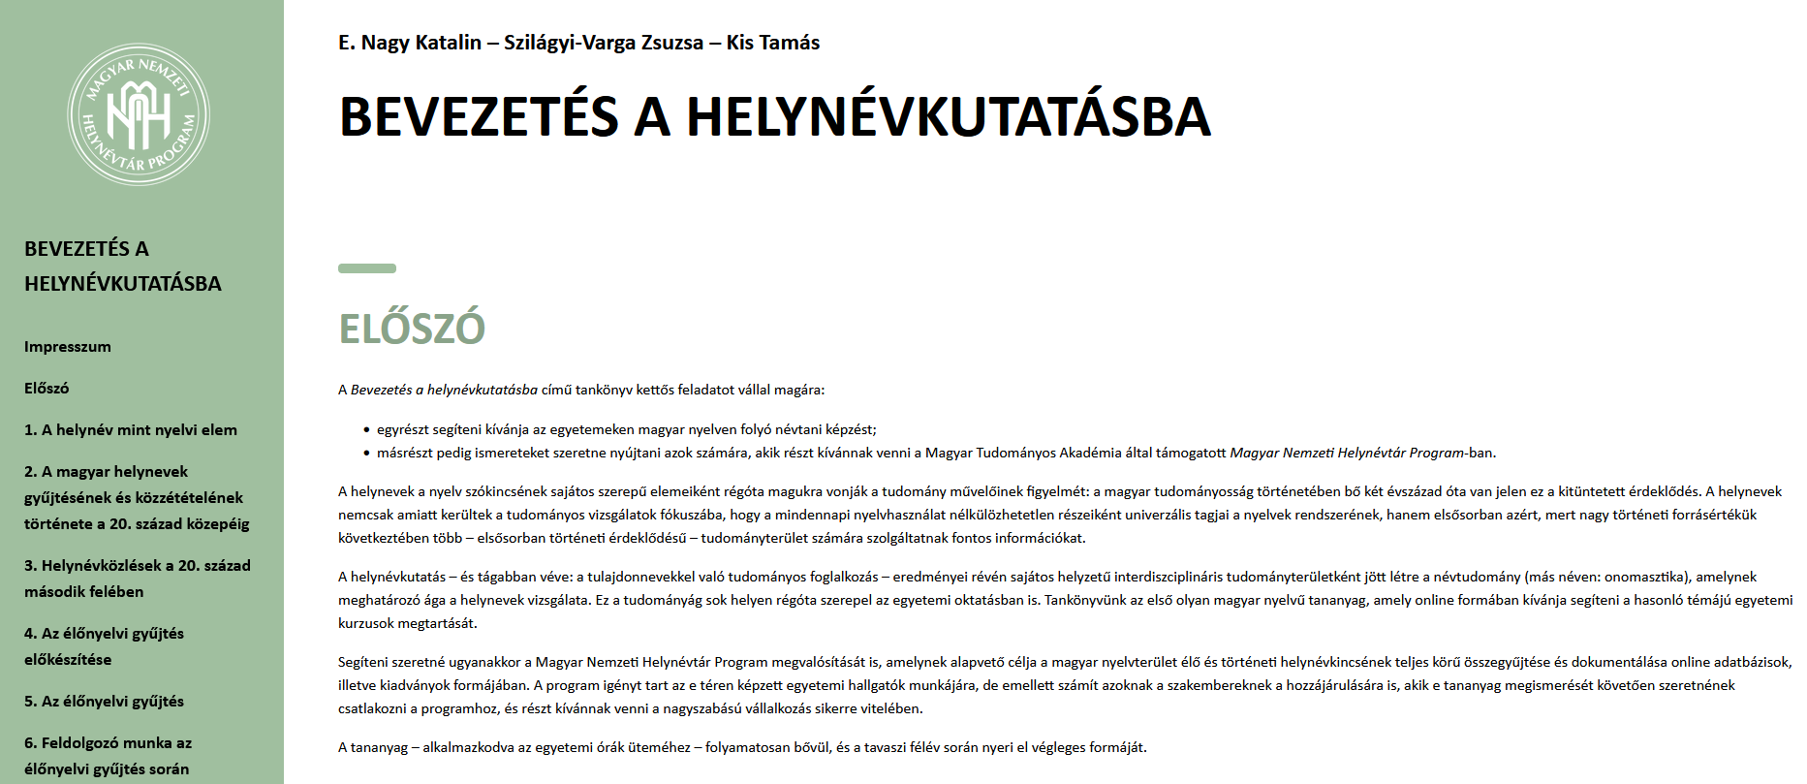
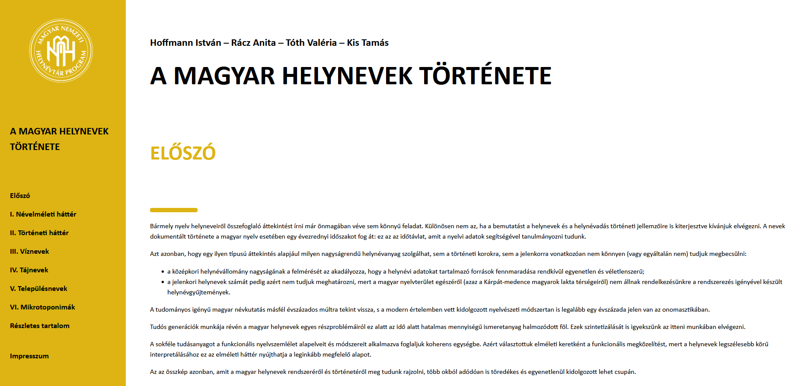
Tudományos hitelesség

Slide 12
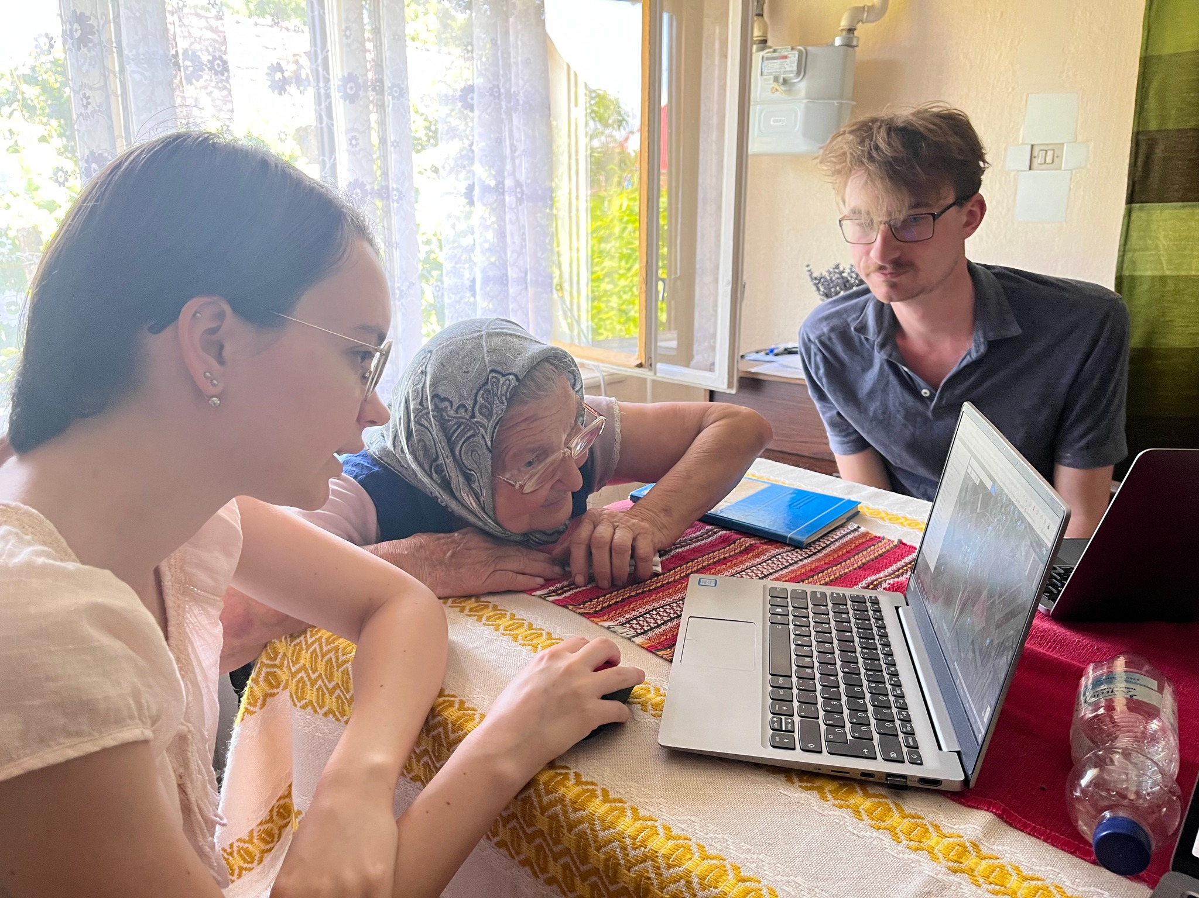
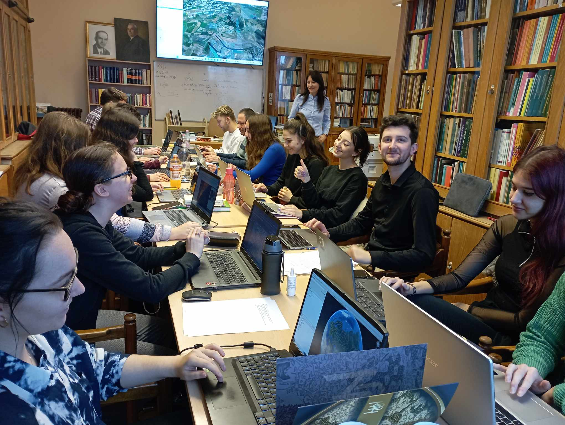
Tudományos hitelesség
Gyakorlati felkészítés
gyűjtőutak, módszertani terepgyakorlatok
hallgatói helynévkutató (gyűjtő és adatbázis-építő) táborok (beregszászi, budapesti, debreceni, nyitrai, pécsi, újvidéki hallgatók)
választott településükre irányuló munkavégzés
élőnyelvi és kéziratos források adatbázisban történő feldolgozás

Slide 13
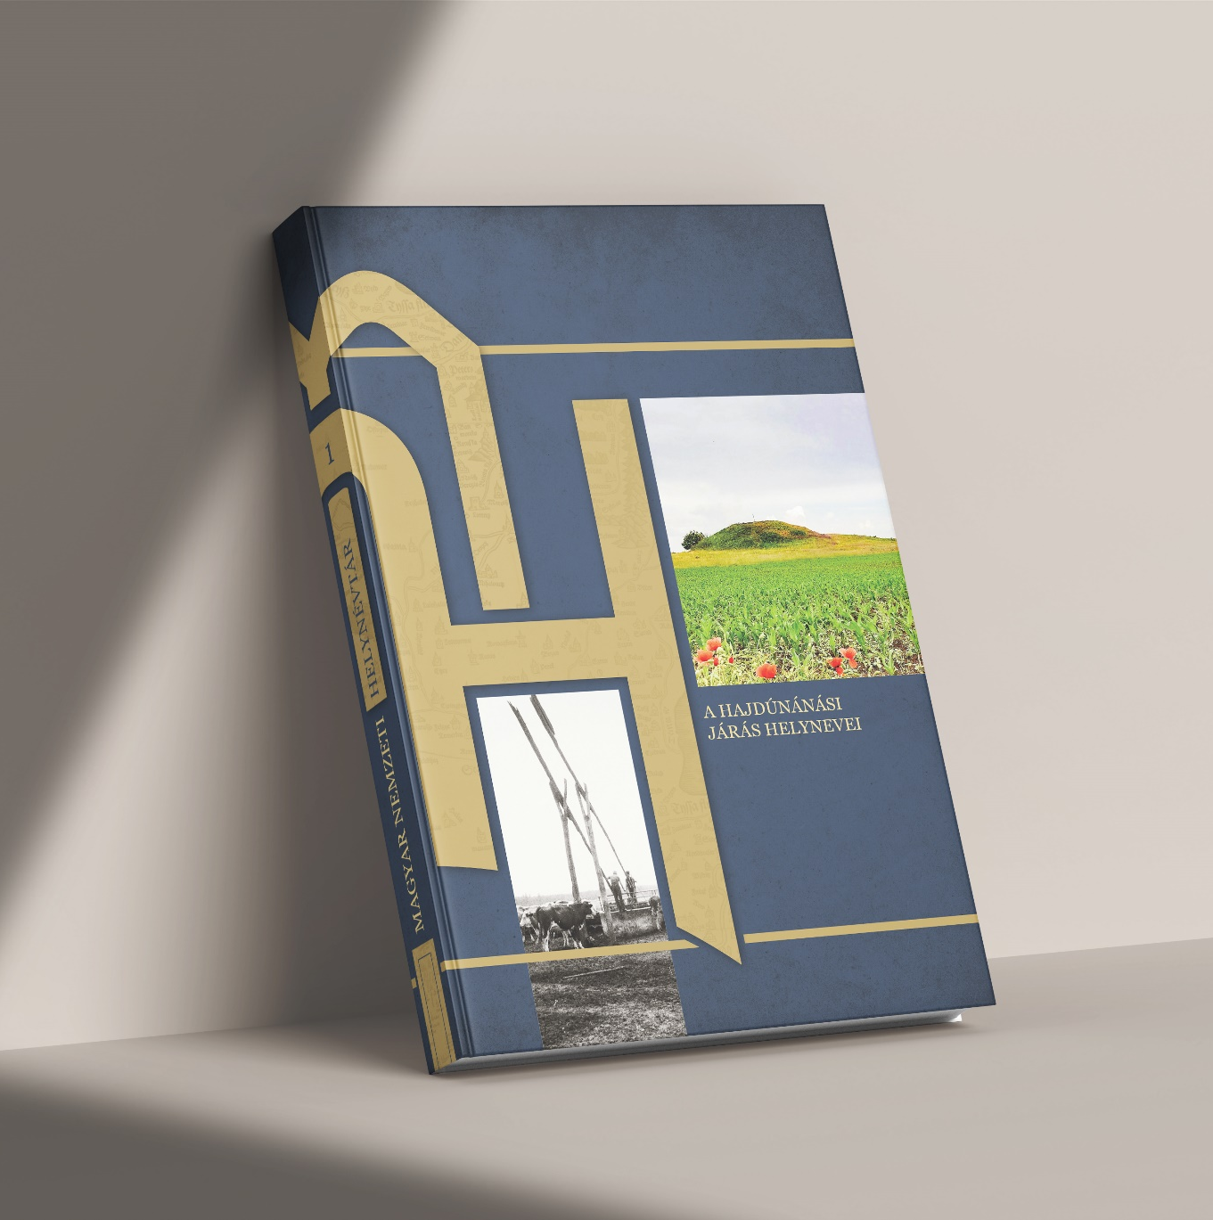
Az MNHP eredményei
ma gyűjtés 566 településen
A Hajdúnánási járás helynevei (2025)

Slide 14
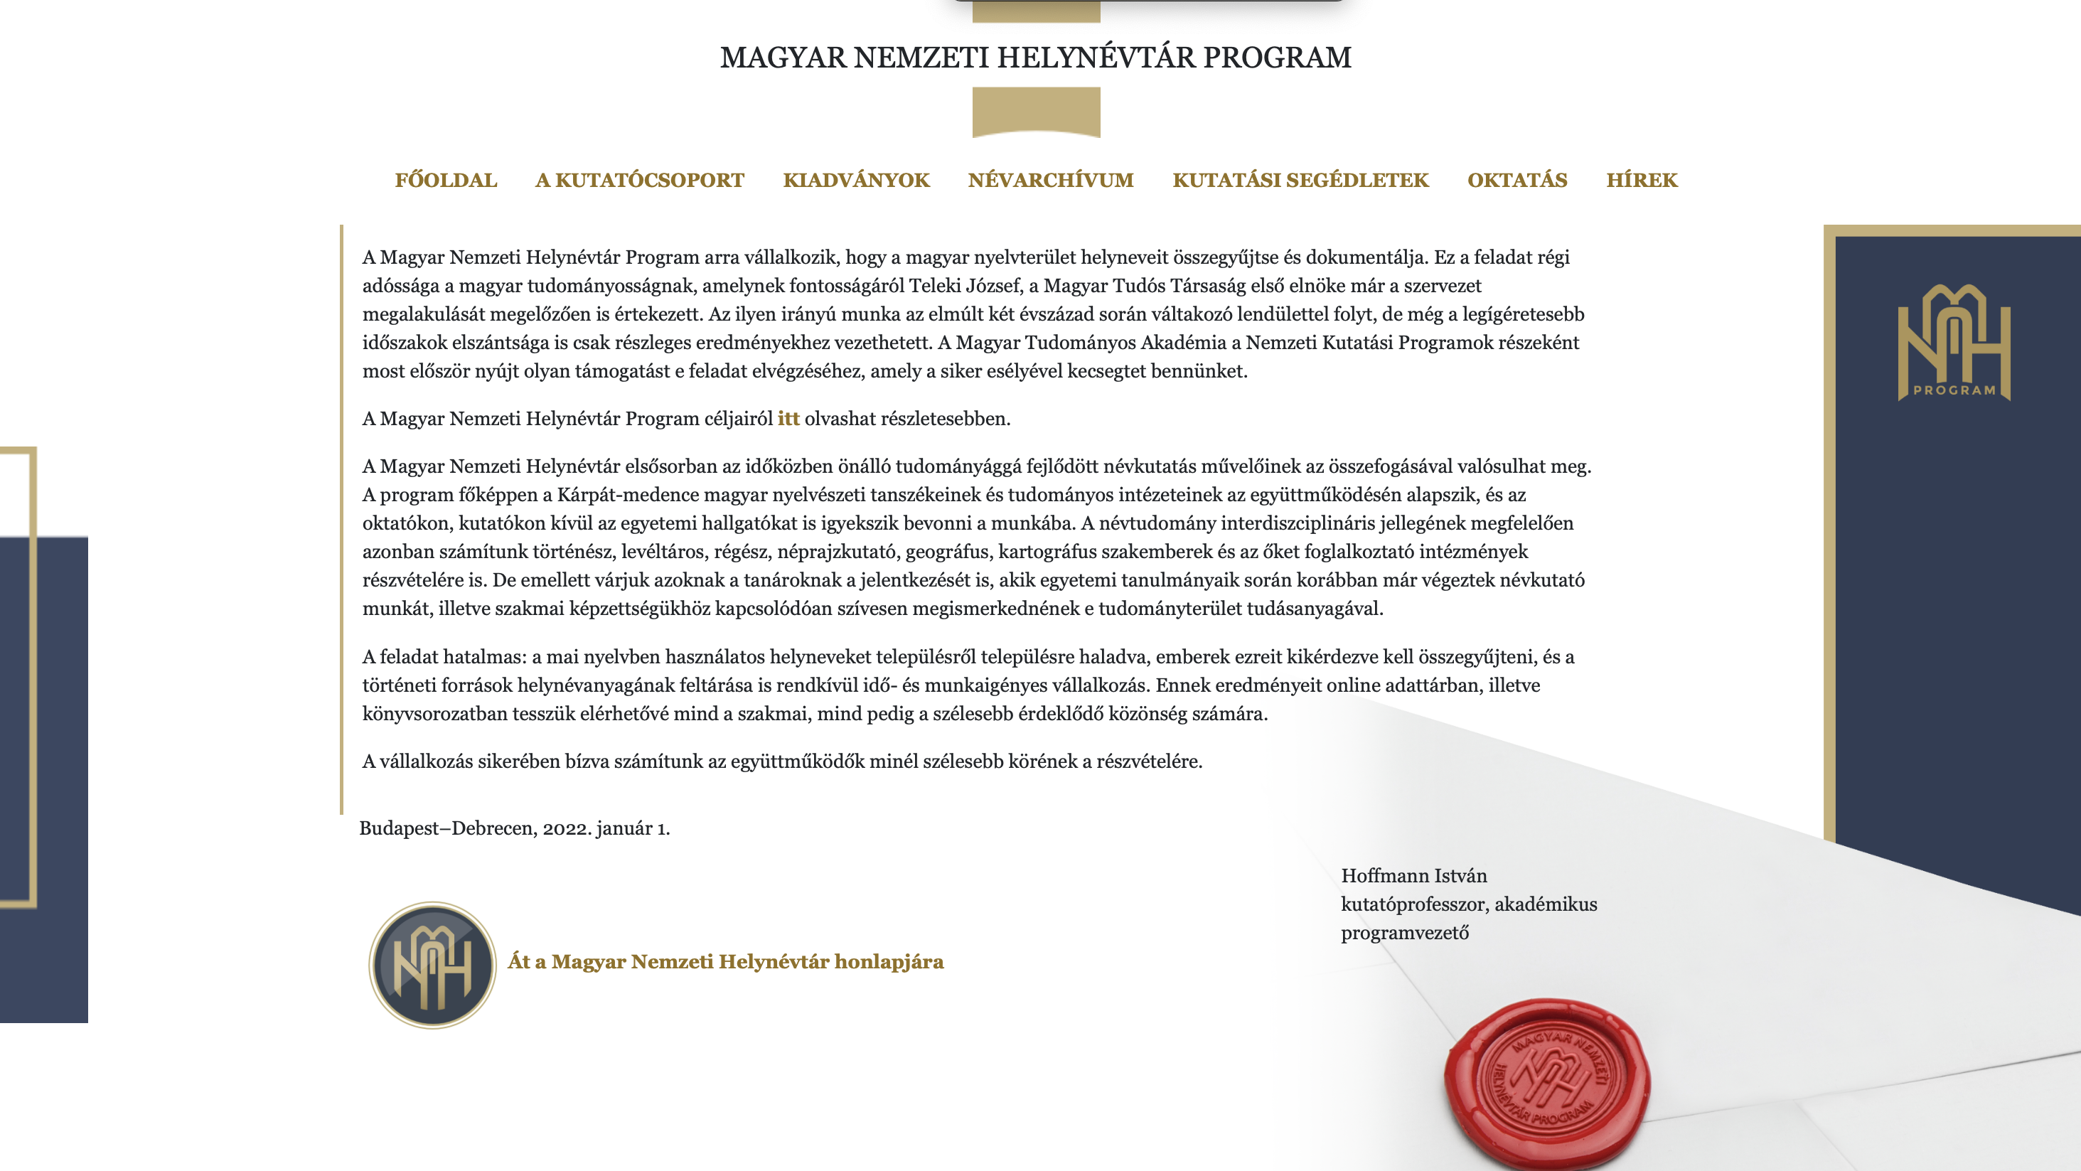

Slide 15
Partium, az MNHP munkálatainak térsége

Slide 16
Két fókuszterület: Szatmár és Bihar vármegye
Partiumi együttműködés
Partiumi Keresztény Egyetem Területi Kutatások Intézete (Szilágyi Ferenc)
Partiumi Keresztény Egyetem Magyar Nyelv- és Irodalomtudományi Tanszéke (Szilágyi-Varga Zsuzsa)
Előadások
Hankusz Éva–Kocán Béla: Nyomtatott helynévszótárak Szatmárból
Szilágyi-Varga Zsuzsa–Szőke Melinda: Online helynévszótárak Biharból

Slide 17
Köszönöm a figyelmet!

